Slide 1
，
。
Java项目汇报
Click here to enter you text Click here to enter you text Click here to enter you text Click here to enter you text Click here to enter you text Click here to enter you text Click here to enter you text Click here to enter you text Click here to enter you text Click here to enter you text Click here to enter you text Click here to enter you text Click here to enter you text
第20组 瞿毅 廖纯

Slide 2

，
。
汇报内容
代码行数
代码模块
Jinshan can provide the function of translation between simplified Chinese and English
Jinshan can provide the function of translation between simplified Chinese and English
项目运行
任务分工
Jinshan can provide the function of translation between simplified Chinese and English
Jinshan can provide the function of translation between simplified Chinese and English

Slide 3
”
01
“
代码行数
Jinshan can provide the function of translation between simplified Chinese and English

Slide 4
，
代码行数
.
.
.
.
项目总代码大约有630行。
其中有部分类的一些方法是借鉴他人的想法。

Slide 5
”
02
“
代码模块
Jinshan can provide the function of translation between simplified Chinese and English

Slide 6
，
,
,
四大类
。
。
City
MyPanel
Person
Hospital

Slide 7
，
其余类
。
。
。
。
Main
Constants
Bed
Point
用于初始化界面、城市及医院的参数和居民感染参数
用于设定与感染有关的常量（传染率、死亡率等）以及城市及医院的大小
用于判断床位是否被占用以及初始化床位的位置
坐标位置基类，其他类凡是有关坐标的迁移以及坐标之间的运算均要用到此类

Slide 8
，
MathUtil类
数学运算类：
运用随机数生成器来生成一个服从正态分布的变量，正态
分布的变量可以用于：
1.初始市民位置的随机生成
2.产生的个人实例是否存在流动意愿
3.根据流动意愿来决定感染者的流动方向
4.依据从潜伏期到发病期为25天随机生成潜伏期的发病时间

Slide 9
”
03
“
项目运行展示
Jinshan can provide the function of translation between simplified Chinese and English

Slide 10
”
04
“
任务分工
Jinshan can provide the function of translation between simplified Chinese and English

Slide 11
，
任务分工
项目初期：
瞿毅负责编写Main类与Constants类有关初始化的编写（常量值未设定）；
廖纯负责编写City类、Point类有关坐标基类的编写。
项目中期：
二人通过查阅新冠病毒资料确定了常量的值，并共同编写Person类与Hospital类两大类，MathUtil数学算法是通过网络搜寻资料并借鉴他人共同编写出的。
项目后期：
二人共同编写主界面，且由于所有类陆续写完，存在许多BUG，共同改写。

Slide 12
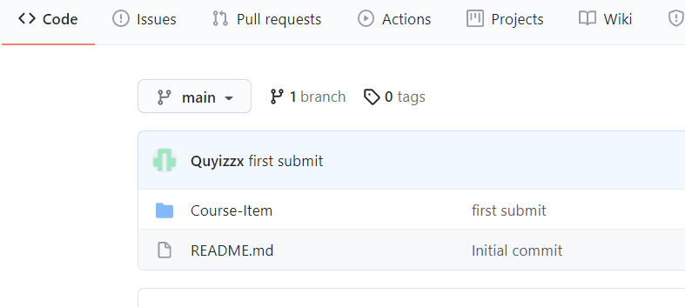
，
Github
web网址：https://github.com/Quyizzx/MyProjects

Slide 13
，
。
谢谢聆听
Click here to enter you text Click here to enter you text Click here to enter you text Click here to enter you text Click here to enter you text Click here to enter you text Click here to enter you text Click here to enter you text Click here to enter you text Click here to enter you text Click here to enter you text Click here to enter you text Click here to enter you text

